Slide 1
汐田総合病院の看護師育成と 地域枠看護師 について 2021/9/15
奥山

Slide 2
汐田総合病院の看護師育成の目的
地域住民が、住み慣れた地域で安心
して住みつづけられるよう、
１・多様な場所で（医療・介護・福祉・予防）
治し・支えることのできる看護師を育成す
る
２・地域を知り、多職種協同の力を備えた
総合力のある看護師を育成する

Slide 3
日看協が示す看護の将来ビジョン
1.健やかに
生まれ育つ
生涯にわたり
生活と保健･医療･福祉
をつなぐ看護
2.健康に
暮らす
6.穏やかに
死を迎える
5. 疾病・障碍とともに
暮らす
3.. 緊急・重症な状態から
回復する
4.住み慣れた
地域に戻る
2025年に向けた看護の挑戦 看護の将来ビジョン（日本看護協会 2015）

Slide 4
日看協が示すビジョンのうち 汐田総合病院での支援が可能なもの
１、健やかに生まれ育つ（小児科外来）⇒一部可能
２、健康に暮らす（かかりつけ医機能） ⇒可能
３、緊急・重症な状態から回復する（二次救急／急
性期機能） ⇒一部可能
４、住み慣れた地域に戻る（回復期／在宅復帰機能）
⇒可能
５、疾病・障がいとともに暮らす
（かかりつけ医機能や在宅支援機能） ⇒可能
６、穏やかに死を迎える（看取り機能） ⇒可能

Slide 5
健やかに
生まれ育つ
ことへの支援
■母子保健体制の構築
-支え合う育児
-病児等への支援
子育て支援
-子ども食堂
-無料塾
汐田総合病院小児科外来など
15歳までの診療と、各種予防接種
健康診断等を行っています
よこはま健康友の会・まちづくり部と協力し、べビトレヨガにも取り組んでいます

Slide 6
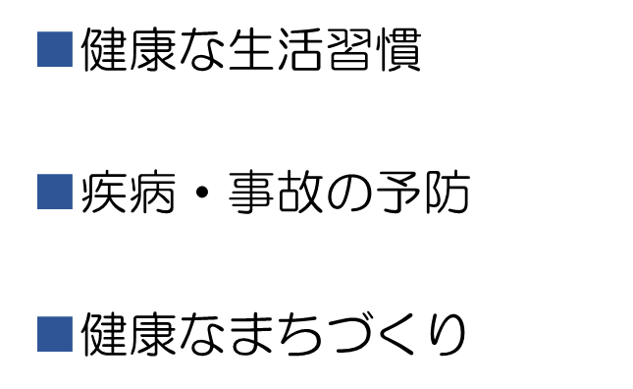
訪問看護写真
汐田総合病院・外来
糖尿病、高血圧をはじめとする生活習慣病、外科系外来では手術後の継続診療、疼痛緩和、健康診断、救急室では二次医療圏の救急患者の対応を行います
うしおだ訪問看護ステーション
在宅療養中の患者さまの生活支援と健康管理を行います

Slide 7
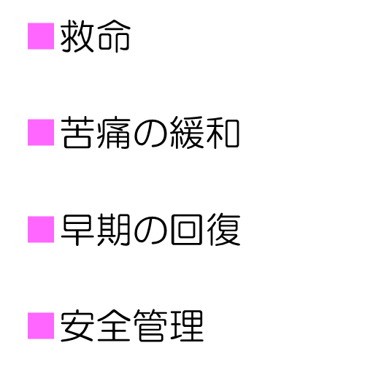
汐田総合病院
４階病棟・６階病棟
（一般急性期病棟）
周術期や急性期にある患者の看護を
行います

Slide 8
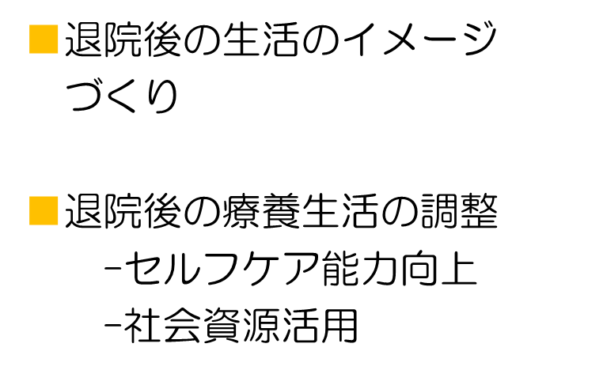
汐田総合病院地域包括ケア病棟など
在宅復帰までの準備、退院支援やレスパイト入院の対応を行います

Slide 9
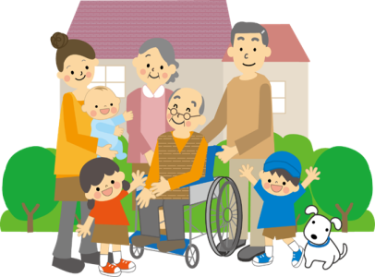
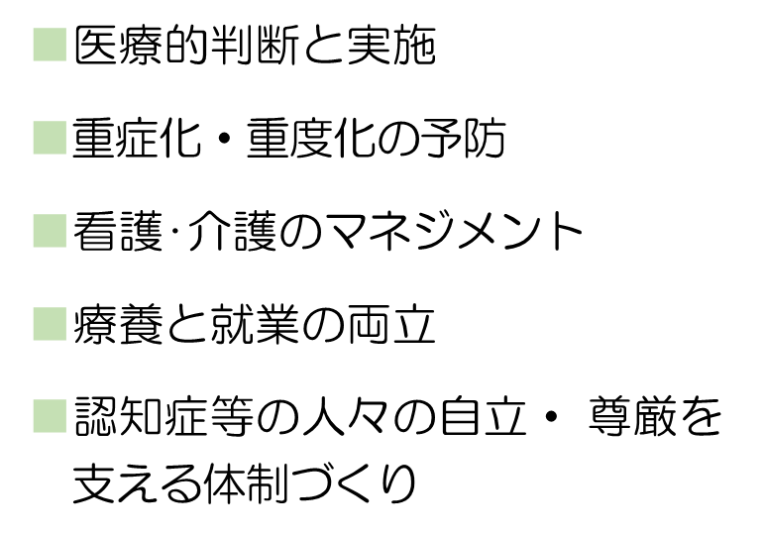
やすらぎ写真
汐田総合病院７階病棟
（回復期リハビリ病棟）
在宅復帰のためのリハビリテーション看護や家族支援を行います
うしおだ老健やすらぎなど
在宅療養への準備期間の援助やショートステイの対応を行います

Slide 10
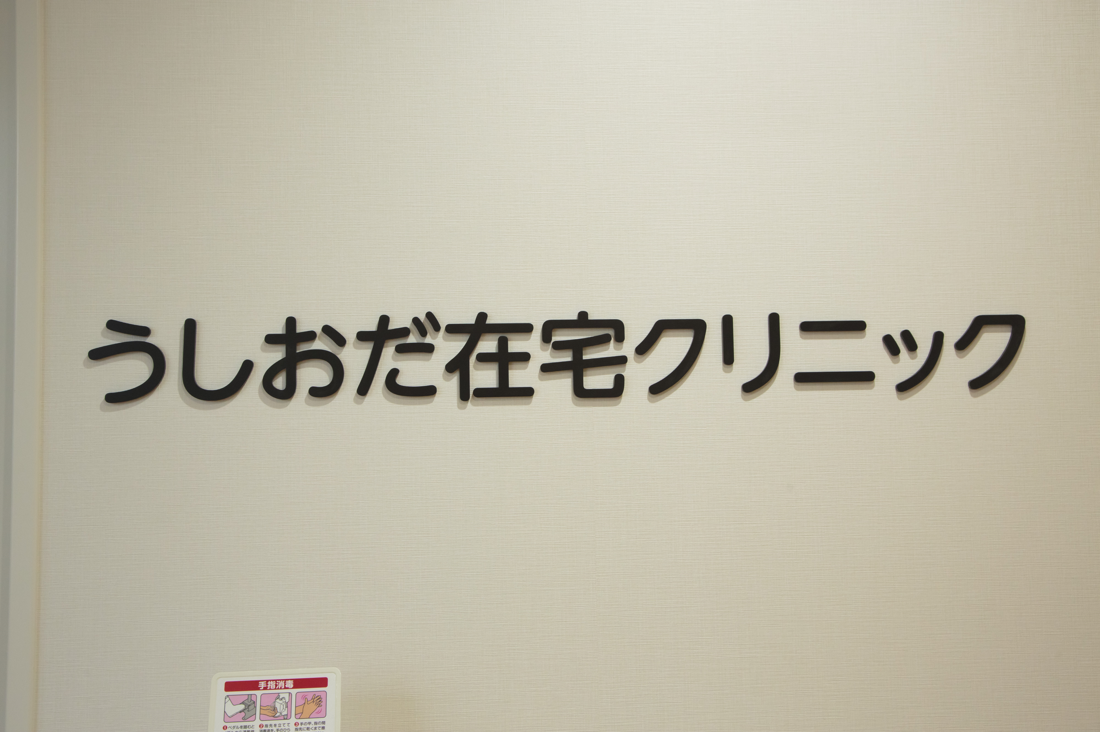
在宅クリニック写真
汐田総合病院 地域包括ケア病棟
うしおだ老健やすらぎ うしおだ在宅クリニックなど
終末期の患者の尊厳を守りつつ穏やかな看取りを支援します

Slide 11
地域枠看護師養成について
地域包括ケア時代の看護師キャリア支援
１年目
済生会横浜市東部病院
２～４年目
汐田総合病院
５
年
目
選
択
汐田総合病院
東部病院

Slide 12
地域枠看護師養成計画

Slide 13
目指せ！ 地域のジェネラリスト看護師

